Slide 2
Chapter 11
살짝 맛보는 객체지향
01 클래스에 대해 알아봅시다
02 생성자에 대해 알아봅시다
03 인스턴스 변수와 클래스 변수의 차이는?
04 클래스의 상속에 대해 알아봅시다

Slide 3
객체지향의 개념을 익힙니다.
클래스, 인스턴스를 구분하고 이해합니다.
객체지향 프로그래밍의 활용법을 배웁니다.

Slide 4
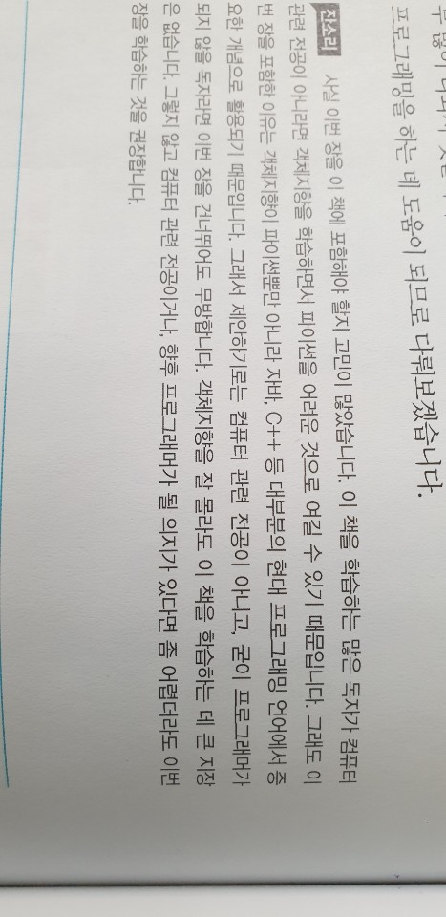
맛보기

Slide 5
이번 장에서 만들 프로그램

Slide 6
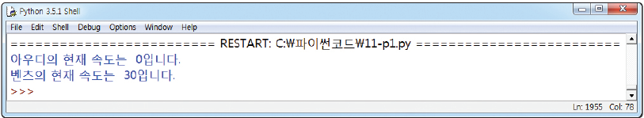

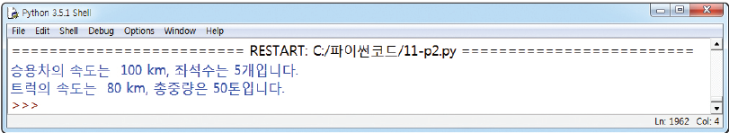

이번 장에서 만들 프로그램(1)
객체지향 기본 프로그램 소개 (코드 11-5)
객체지향 활용 프로그램 소개 (코드 11-8)

Slide 7
Section 01 클래스에 대해 알아봅시다

Slide 8

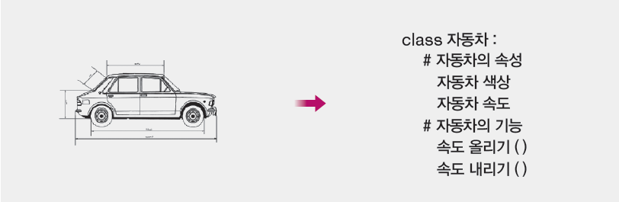

클래스에 대해 알아봅시다(1)
클래스 개념
파이썬은 객체지향 개념을 적용할 수 있는 프로그래밍 언어
클래스의 모양과 생성
필드(속성)
메서드

Slide 9
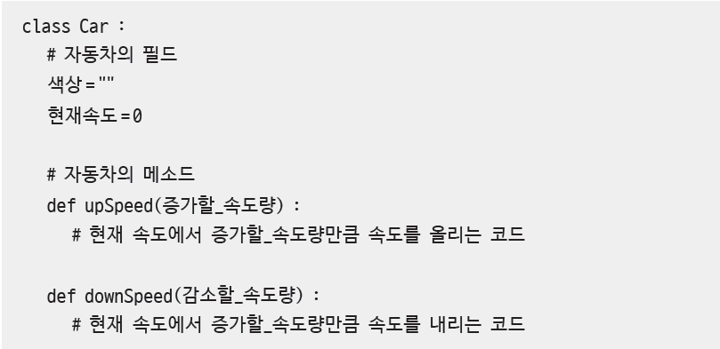
클래스에 대해 알아봅시다(2)
자동차의 속성은 필드(Field)라 함. 자동차의 기능은 함수(Function)형태로 구현. 클래스 안에서 구현된 함수는 메소드(Method)라 부름.

Slide 10
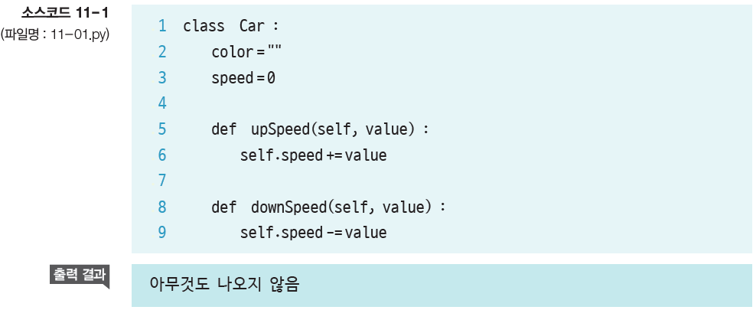
클래스에 대해 알아봅시다(3)
필드의 이름과 메소드의 매개변수를 영문 변수 명으로 변경, 메소드는 자동차의 속도(speed)를 변경시키는 내용으로 소스를 완성함
self는 클래스 자신을 가리킴, 6행의 self.speed는 3행의 speed를 의미함. 즉 자신의 클래스에 있는 speed 변수라고 해석함

Slide 11
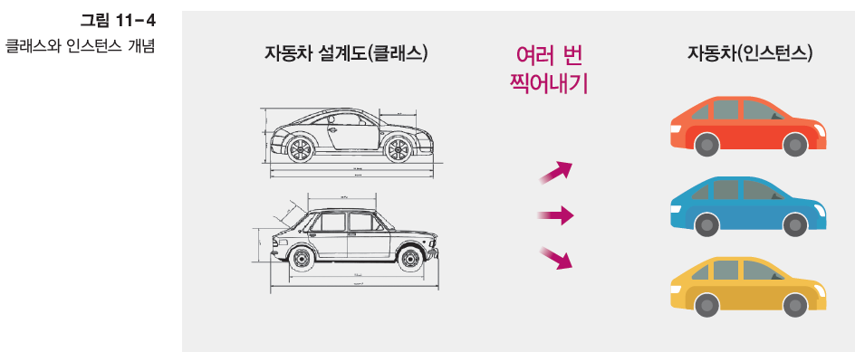
클래스에 대해 알아봅시다(4)
인스턴스 생성하기

Slide 12

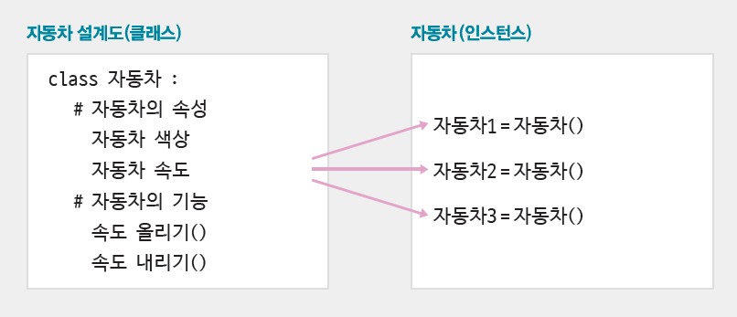
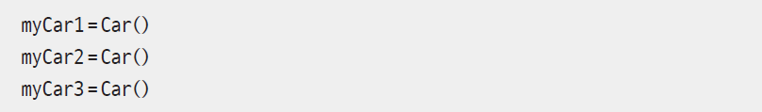
클래스에 대해 알아봅시다(5)
세 대의 자동차 인스턴스 생성을 실제 코드로 구현
3개 인스턴스는 각각 자동차의 색상(color), 속도(speed) 필드를 가짐

Slide 13
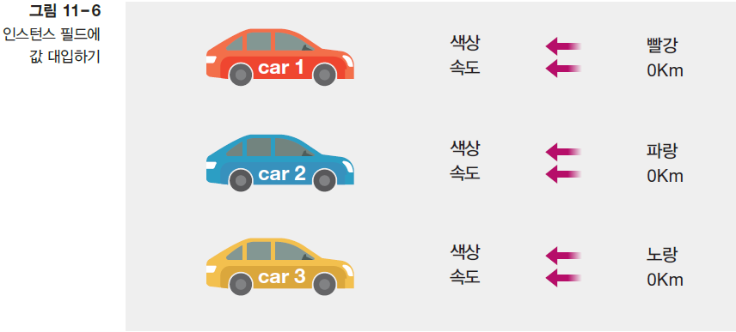
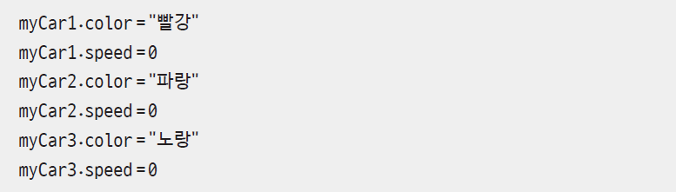
필드에 값 대입하기
각 인스턴스에는 별도의 필드가 존재, 각각에 별도의 값 대입 가능함

Slide 14

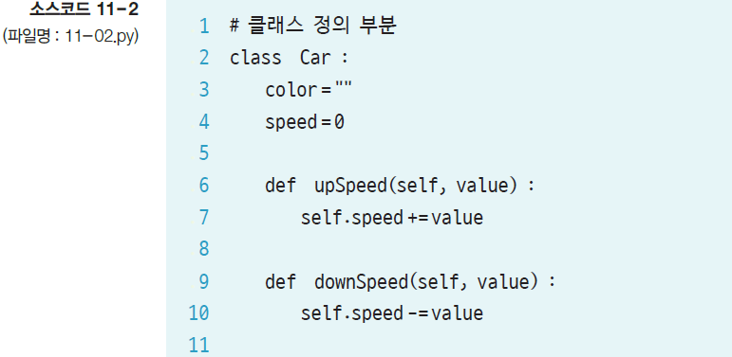
클래스에 대해 알아봅시다(7)
메소드 호출하기
Car 클래스에서 메소드는 upSpeed()와 downSpeed() 2개임
클래스의 완전한 작동 코딩

Slide 15
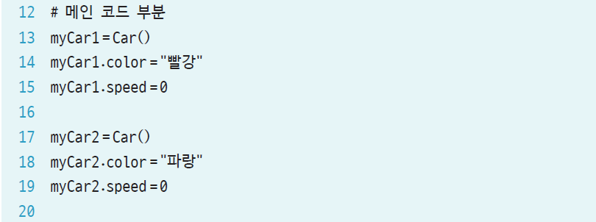
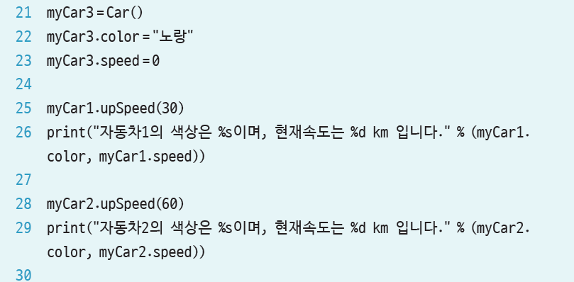
클래스에 대해 알아봅시다(8)

Slide 16
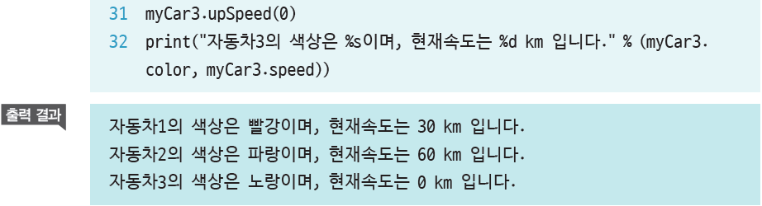
클래스에 대해 알아봅시다(9)

Slide 17
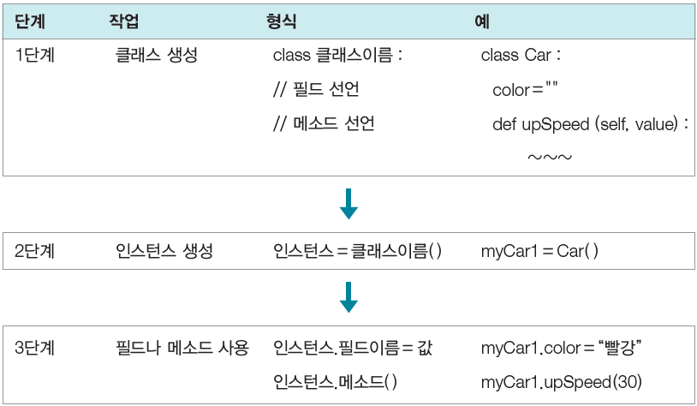
클래스에 대해 알아봅시다(9)

Slide 18
Section 02 생성자에 대해 알아봅시다

Slide 19
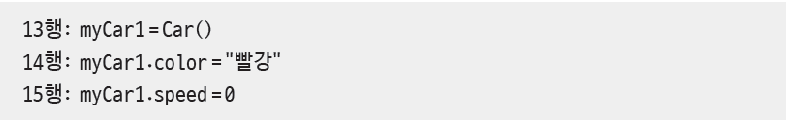
생성자에 대해 알아봅시다(1)
생성자의 의미
생성자는 인스턴스를 생성하면 무조건 호출되는 메소드. 이전 예에서
13행에서 인스턴스 생성 후 14,15행에서 따로 초기화를 하였는데,
13행 자체에서 인스턴스 생성과 동시에 필드값을 초기화 할 수 있음.
이 함수를 생성자라 함

Slide 20
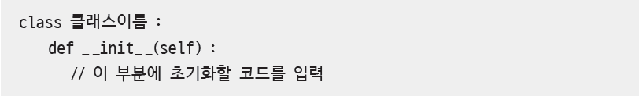
생성자에 대해 알아봅시다(1)
생성자의 기본
생성자는 _ _init_ _( )라는 이름을 갖음

Slide 21
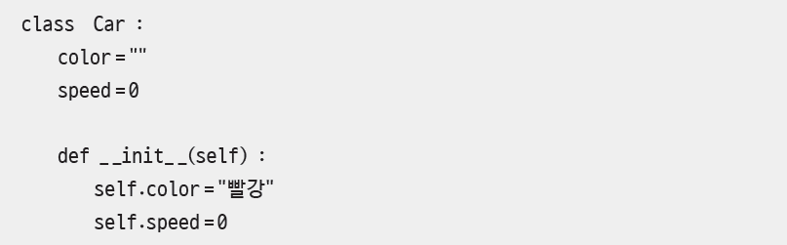
생성자에 대해 알아봅시다(2)
Car 클래스의 생성자
이제는 [소스코드 11-2]의 13행~15행 중에서 13행만 있으면 됨. 즉 인스턴스를 생성하면 자동으로 생성자가 호출

Slide 22

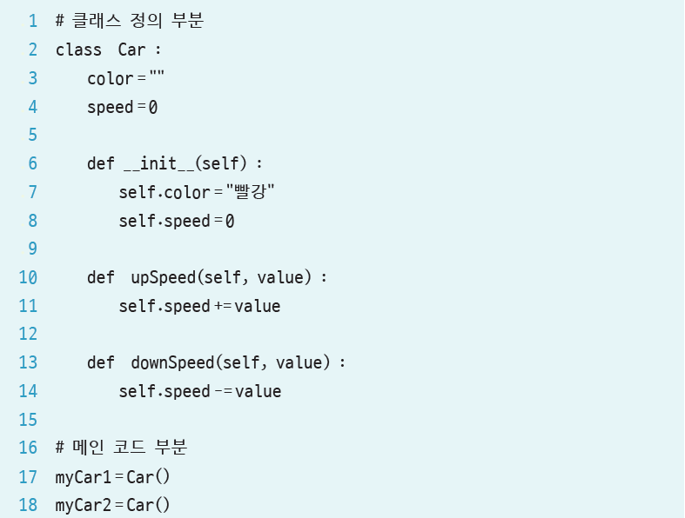
생성자에 대해 알아봅시다(3)
기본 생성자 - 매개변수가 self만 있는 생성자

Slide 23
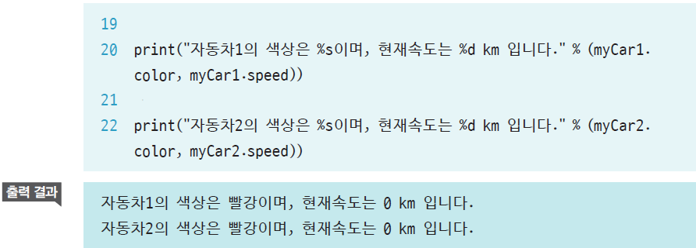
생성자에 대해 알아봅시다(4)
매개변수가 있는 생성자
[소스코드 11-3]을 수정해서 매개변수가 있는 생성자를 사용해봄.
인스턴스를 만들 때 초기값을 매개변수로 넘기는 방법을 사용해봄

Slide 24
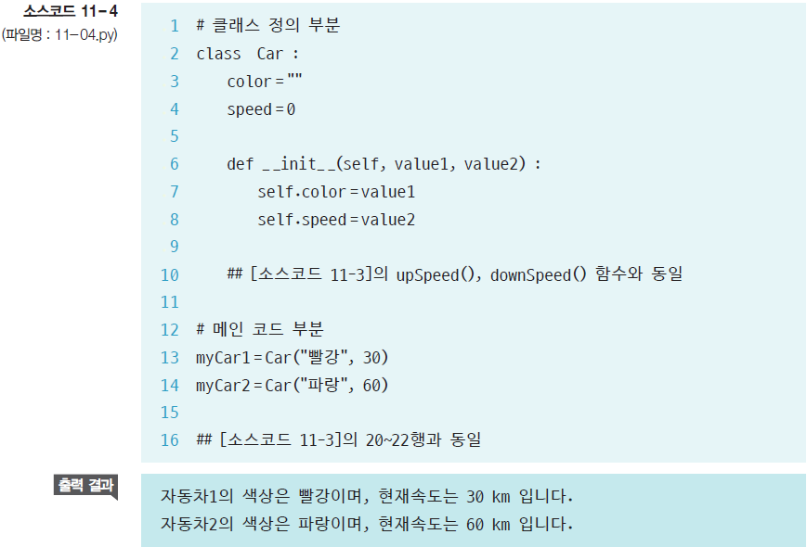
생성자에 대해 알아봅시다(5)

Slide 25
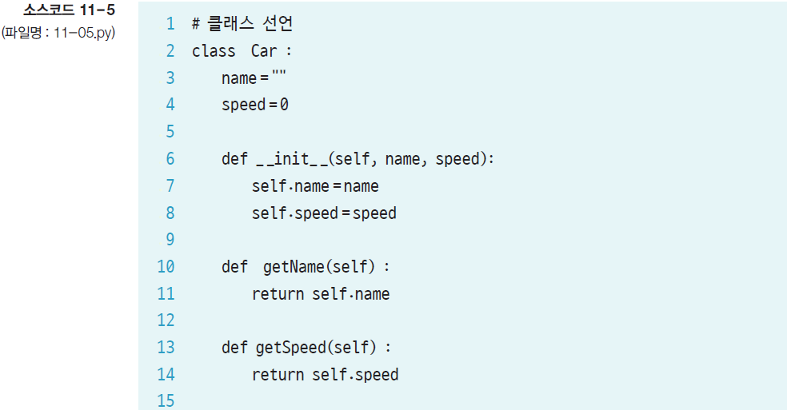
생성자에 대해 알아봅시다(6) – 첫번째 실습 문제
객체지향 기본 프로그램 완성

Slide 26
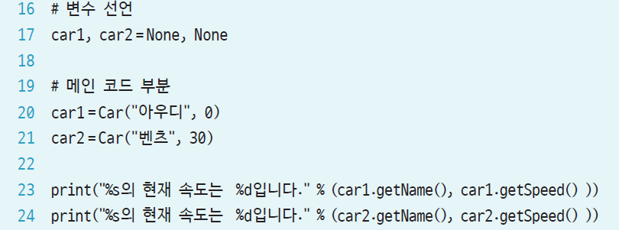
생성자에 대해 알아봅시다(7)
10행,13행 : getName( )과 getSpeed( ) 메소드를 만들고 자동차의 이름과 현재 속도를 반환함
23행, 24행 : name이나 speed 필드를 사용하지 않고 getName( ), getSpeed( ) 메소드를 사용해서 값을 알아냄

Slide 27
Section 03 인스턴스 변수와 클래스 변수의 차이는?

Slide 28
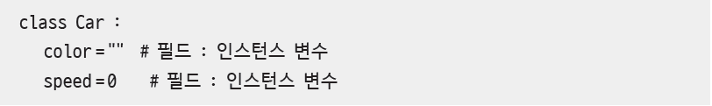

인스턴스 변수와 클래스 변수의 차이는?(1)
인스턴스 변수
클래스를 이용하여 메인 코드 부분에서 인스턴스 만들기

Slide 29
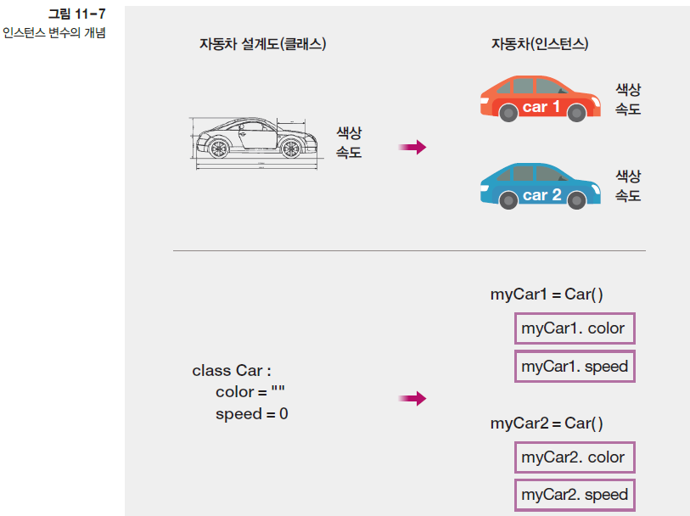
인스턴스 변수와 클래스 변수의 차이는?(2)

Slide 30
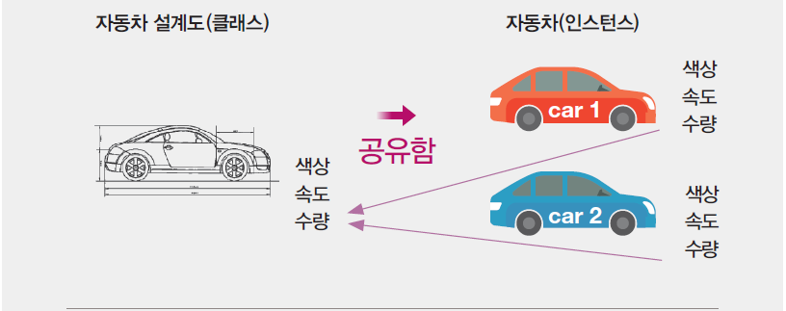
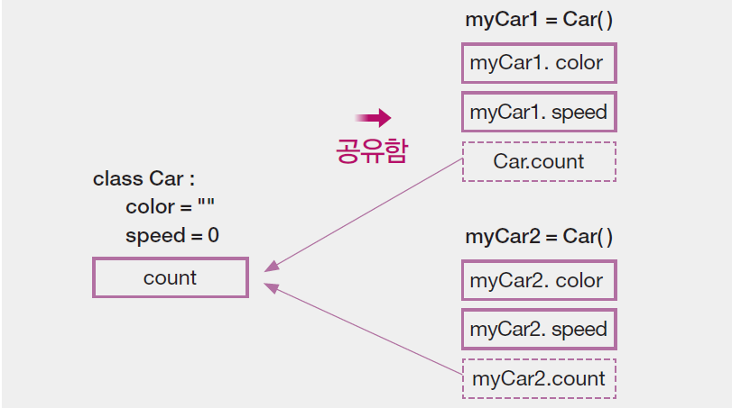

인스턴스 변수와 클래스 변수의 차이는?(3)
클래스 변수
클래스 안에
공간이 할당된
변수

Slide 31
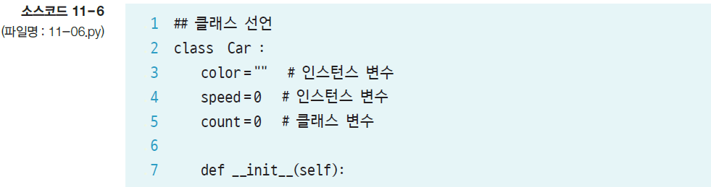
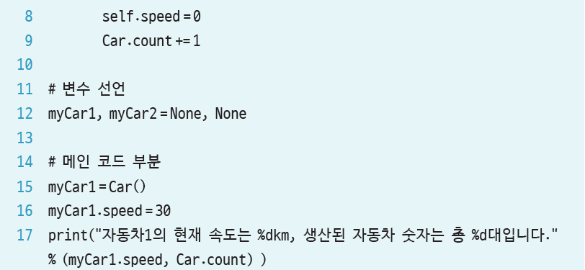
인스턴스 변수와 클래스 변수의 차이는?(4)
클래스 변수에 접근시 ‘클래스이름.클래스변수명’ 또는 ‘인스턴스.클래스변수명’ 방식으로 접근해야 클래스에 이미 생성되어 있는 공간을 공유 할 수 있음.

Slide 32
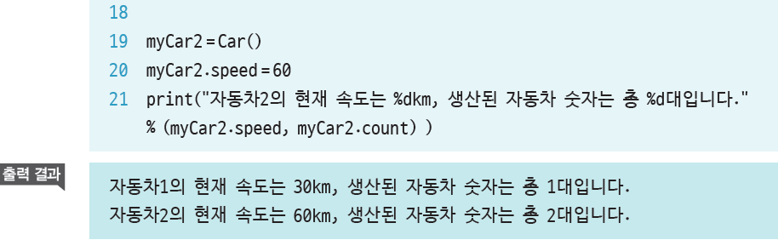
인스턴스 변수와 클래스 변수의 차이는?(5)
5행 : 클래스 변수 count를 선언하고 0으로 초기화
7행~9행 : 생성자에서 클래스 변수에 접근하기 위해 클래스이름.count를 1 증가. 즉 생성자가 작동할 때는 15행과 19행에서 인스턴스를 생성할 때이므로, 자동차의 총 생산대수를 1씩 증가시킨 것임
메인 코드 부분에서 클래스 변수를 사용하기 위해서 Car.count 또는 myCar2.count 모두 사용가능. 즉 둘 다 클래스 변수에 접근됨

Slide 33
Section 04 클래스의 상속에 대해 알아봅시다

Slide 34
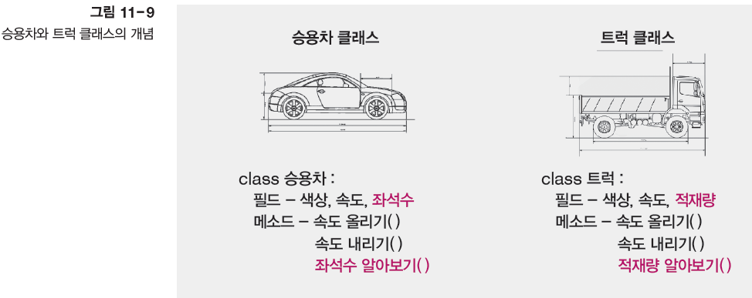
클래스의 상속에 대해 알아봅시다(1)
상속의 개념
기존 클래스의 필드와 메소드를 그대로 물려받는 새로운 클래스를 만드는 것.

Slide 35
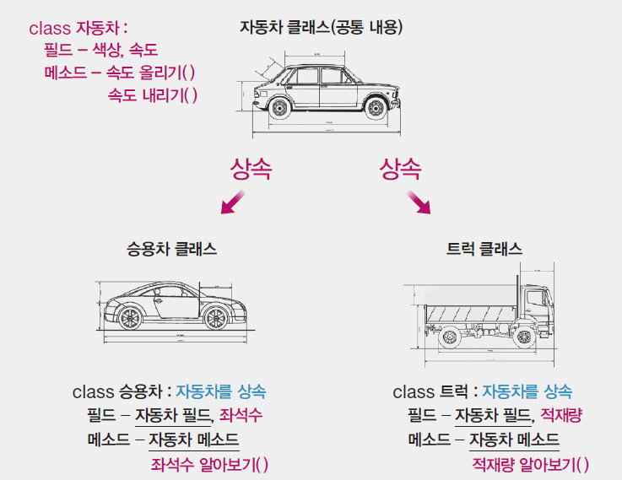

클래스의 상속에 대해 알아봅시다(2)
기존의 두 클래스가 공통되는 것이 많음. 즉 공통된 특징을 ‘자동차’ 라는 클래스로 만들고 승용차와 트럭은 클래스의 특징을 물려받아 각각에 필요한 필드와 메소드만 추가하면 효율적일 것임.

Slide 36

클래스의 상속에 대해 알아봅시다(3)
상위 클래스인 자동차 클래스를 ‘슈퍼 클래스’ 또는 ‘부모 클래스’라 하며, 하위 클래스인 승용차와 트럭 클래스는 ‘서브 클래스’ 또는 ‘자식 클래스’라 함

Slide 37
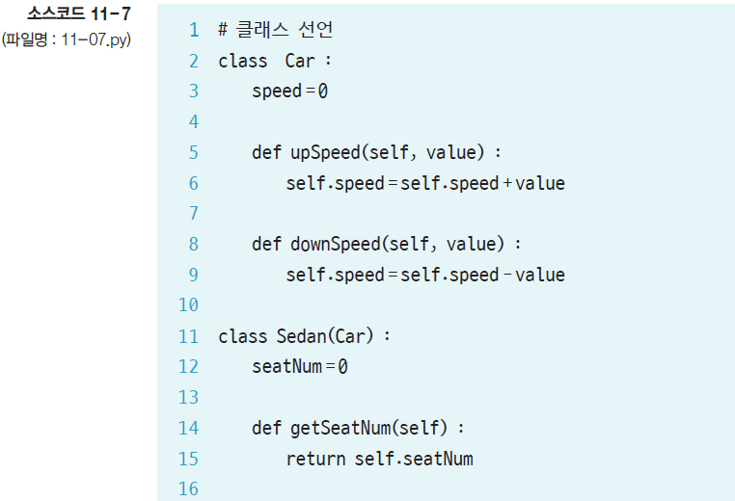
클래스의 상속에 대해 알아봅시다(4)
객체지향 활용 프로그램 완성
자동차 클래스를 만든 후, 승용차 클래스와 트럭 클래스가 자동차 클래스의 상속을 받음

Slide 38
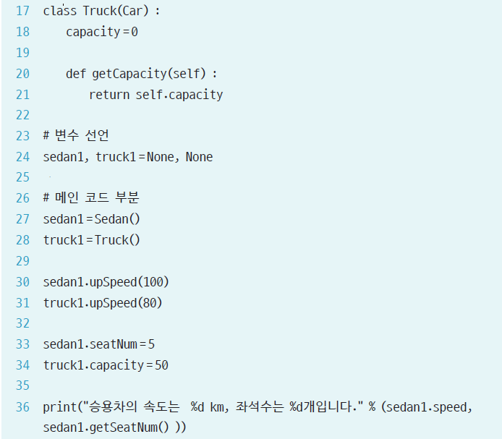
클래스의 상속에 대해 알아봅시다(5)

Slide 39
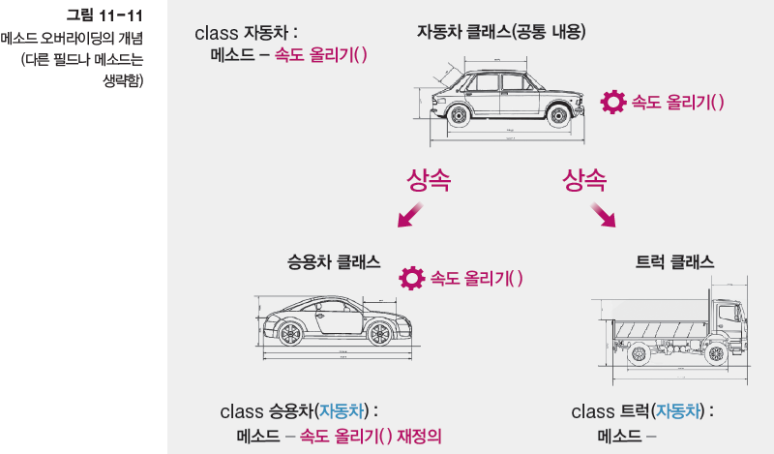
클래스의 상속에 대해 알아봅시다(6)
메소드 오버라이딩(Overriding)
상위 클래스의 메소드를 하위 클래스에서 재정의하는 것. 다음의 그림에서 트럭은 속도에 제한이 없지만, 승용차는 안전상 속도가 최대 150km로 제한되어야 한다고 가정함.
슈퍼 클래스(자동차)를 상속받은 서브 클래스(승용차, 트럭)는 속도 올리기( ) 메소드를 상속받았지만, 승용차의 경우 속도의 제한이 필요해서 자동차의 속도 올리기( )와 내용이 달라야 하므로 승용차 클래스에서 속도 올리기( )를 다시 만들어서 사용함.

Slide 40
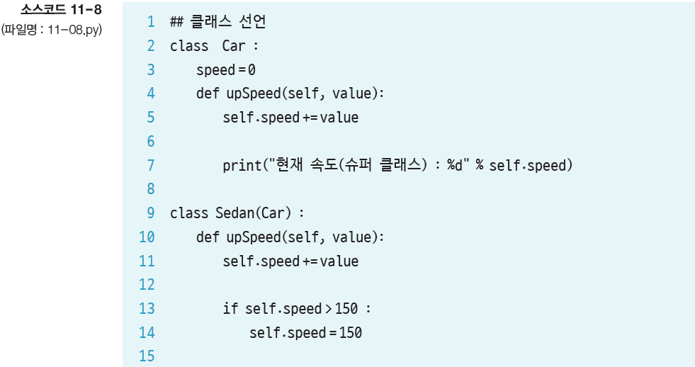
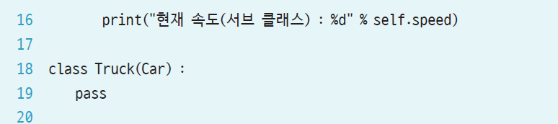
클래스의 상속에 대해 알아봅시다(7)

Slide 41
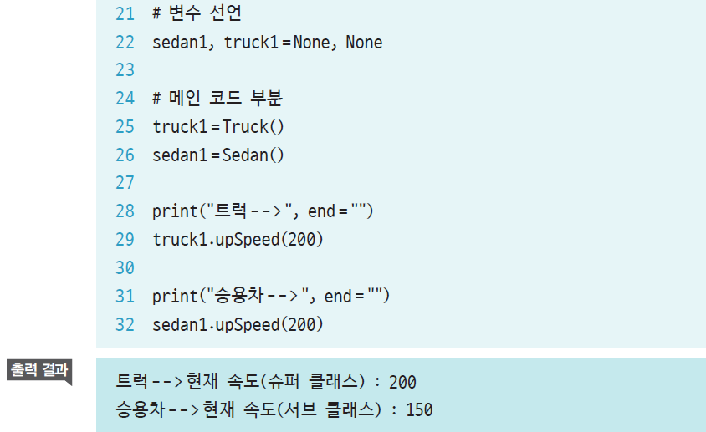
클래스의 상속에 대해 알아봅시다(8)

Slide 42
코딩 실습 - 이번 장에서 만들 프로그램
객체지향 기본 프로그램 소개 (코드 11-5)
객체지향 활용 프로그램 소개 (코드 11-8)

